Slide 1
レムナントが しるべき
サムエルき だいに

Slide 2
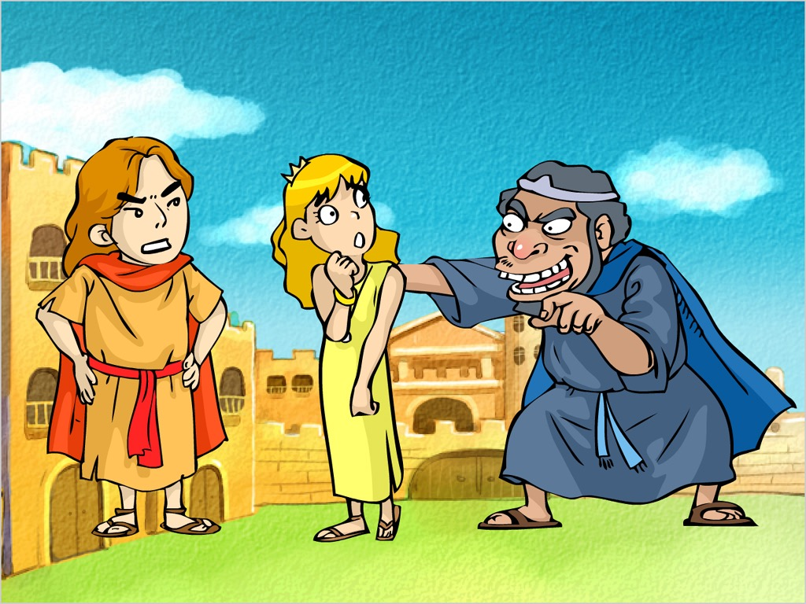
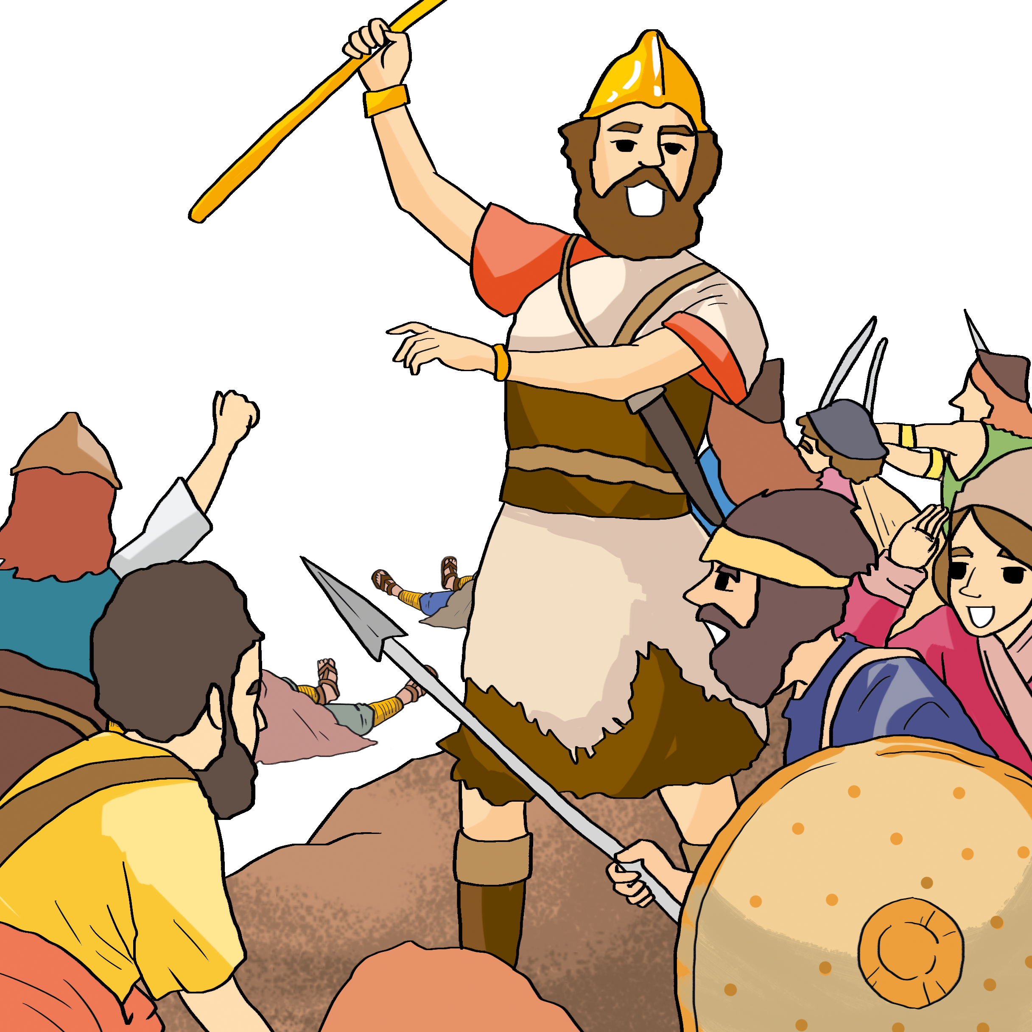
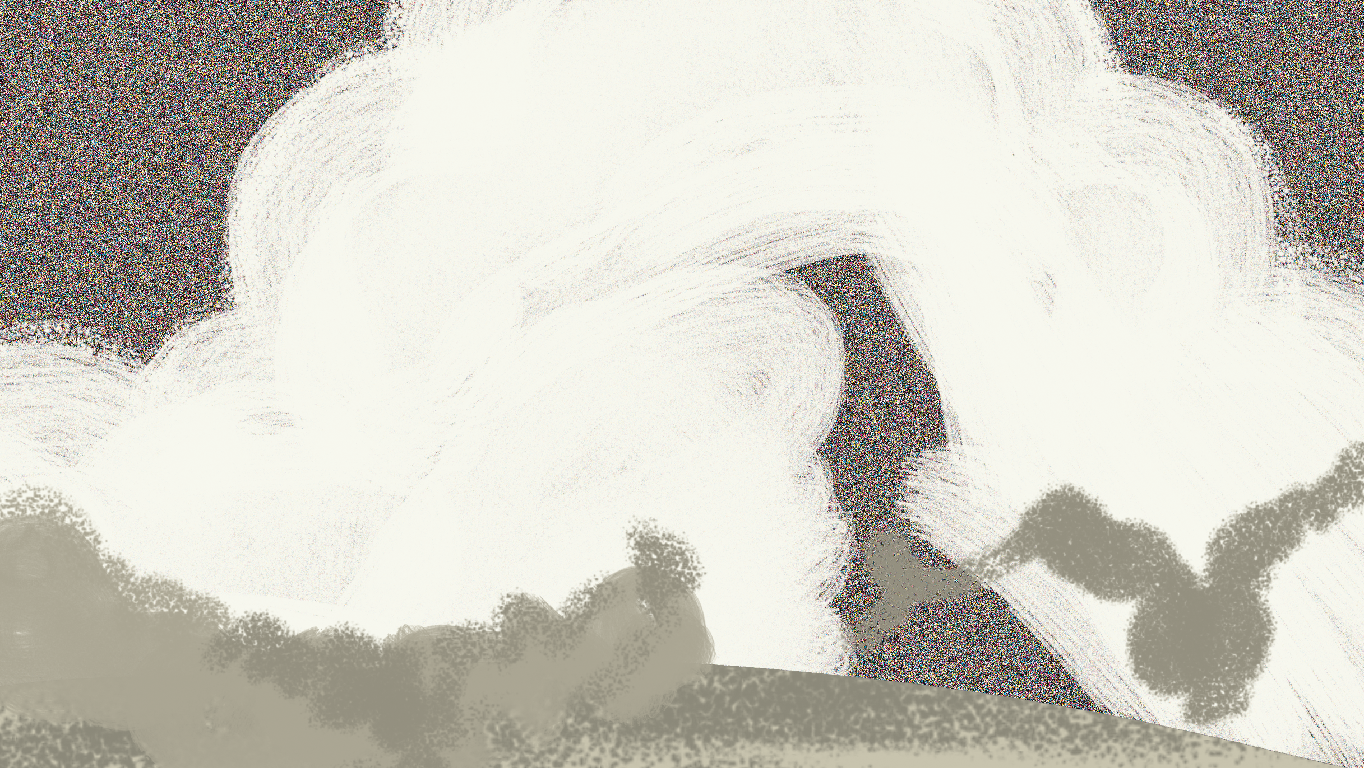
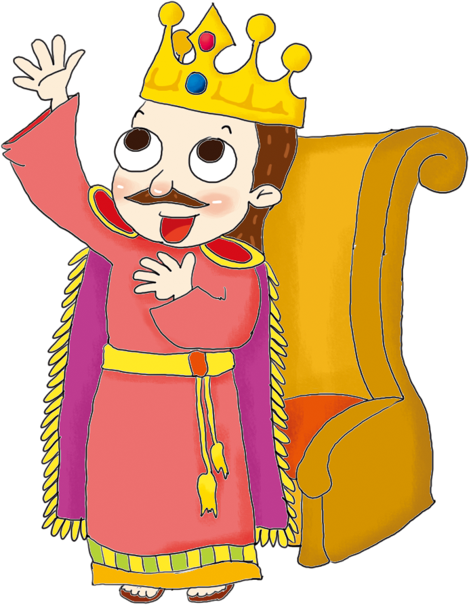
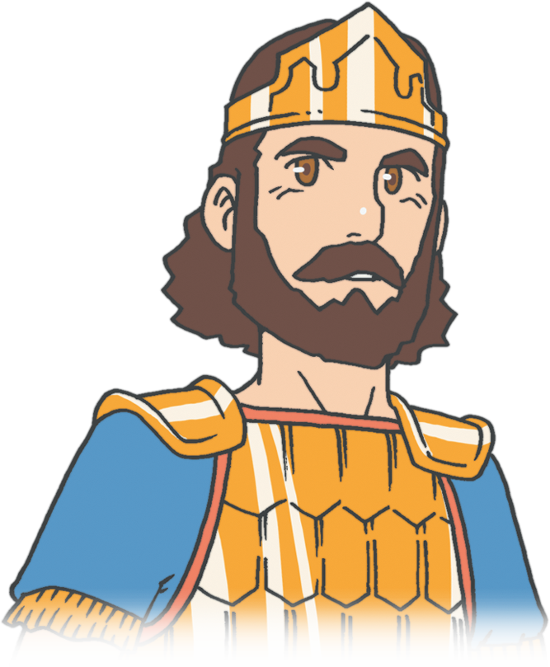
4
ききに あった
ダビデ

Slide 3
Ⅱサムエル 12:11-12
ダビデは アビシャイと かれの すべての けらいたちに
いった。「みよ。わたしの みから でた わたしの こさえ、
わたしの いのちを らっている。いま、この ベニヤミンじん
としては、なおさらの ことだ。ほうって おきなさい。かれに
のろわせなさい。しゅが かれに めいじられたの だから。
たぶん、しゅは わたしの こころを ごらんになり、しゅは、
きょうの かれの のろいに かえて、わたしに しあわせを
むくいて くださる だろう。」

Slide 4
アブシャロムが むほんを
おこしました

Slide 5
Notes:
1) アムノンが異母娘(いぼむすめ)タマルを強姦(ごうかん)すると、実兄(じっけい)であるアブシャロムは2年後(ねんご)、
アムノンを殺(ころ)しました(Ⅱサムエル13:23～39)
2) テコアの女(おんな)はダビデに頼(たの)んでアブシャロムを追放(ついほう)されたところから戻(もど)る
ようにしました (Ⅱサムエル14:1～4)
3) アブシャロムはアヒトフェルの助(たす)けを受(う)けて謀反(むほん)しました (Ⅱサムエル15:12)

Slide 6
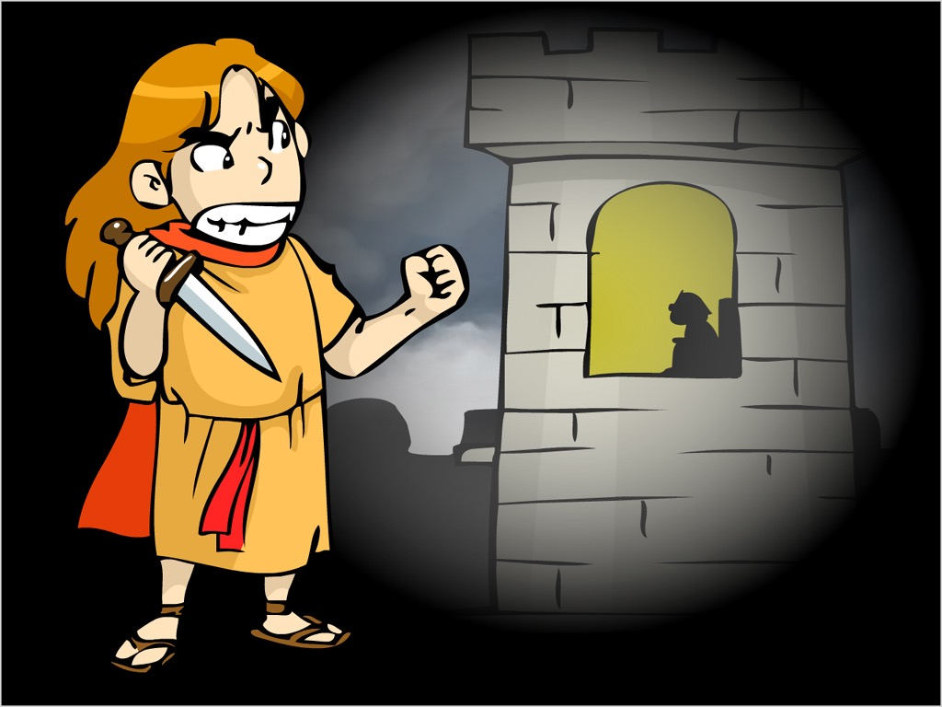
Notes:
1) アムノンが異母娘(いぼむすめ)タマルを強姦(ごうかん)すると、実兄(じっけい)であるアブシャロムは2年後(ねんご)、
アムノンを殺(ころ)しました(Ⅱサムエル13:23～39)
2) テコアの女(おんな)はダビデに頼(たの)んでアブシャロムを追放(ついほう)されたところから戻(もど)る
ようにしました (Ⅱサムエル14:1～4)
3) アブシャロムはアヒトフェルの助(たす)けを受(う)けて謀反(むほん)しました (Ⅱサムエル15:12)

Slide 7
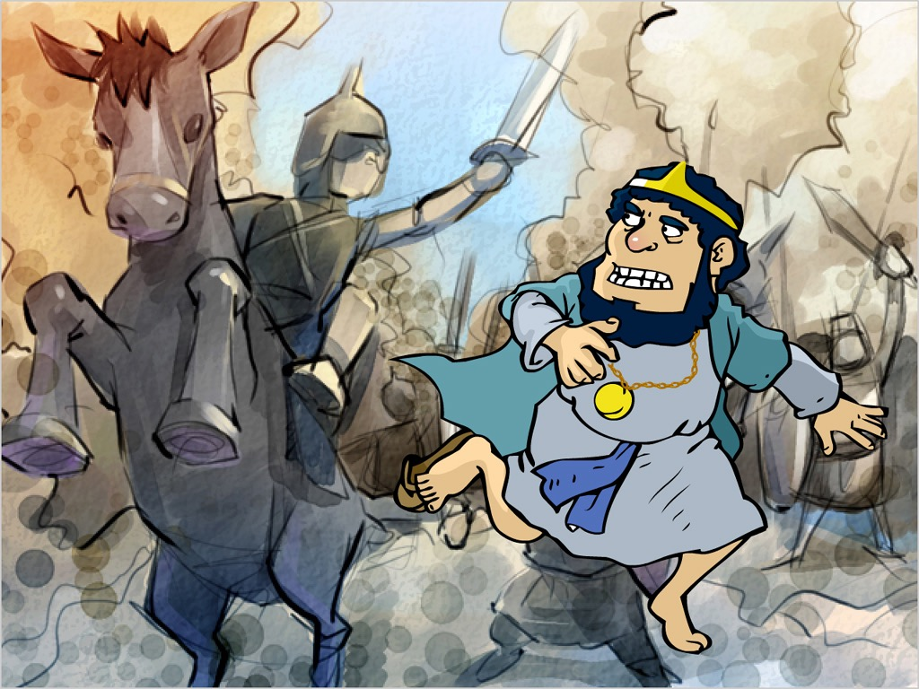
Notes:
1) アムノンが異母娘(いぼむすめ)タマルを強姦(ごうかん)すると、実兄(じっけい)であるアブシャロムは2年後(ねんご)、
アムノンを殺(ころ)しました(Ⅱサムエル13:23～39)
2) テコアの女(おんな)はダビデに頼(たの)んでアブシャロムを追放(ついほう)されたところから戻(もど)る
ようにしました (Ⅱサムエル14:1～4)
3) アブシャロムはアヒトフェルの助(たす)けを受(う)けて謀反(むほん)しました (Ⅱサムエル15:12)

Slide 8
ダビデが にげました

Slide 9
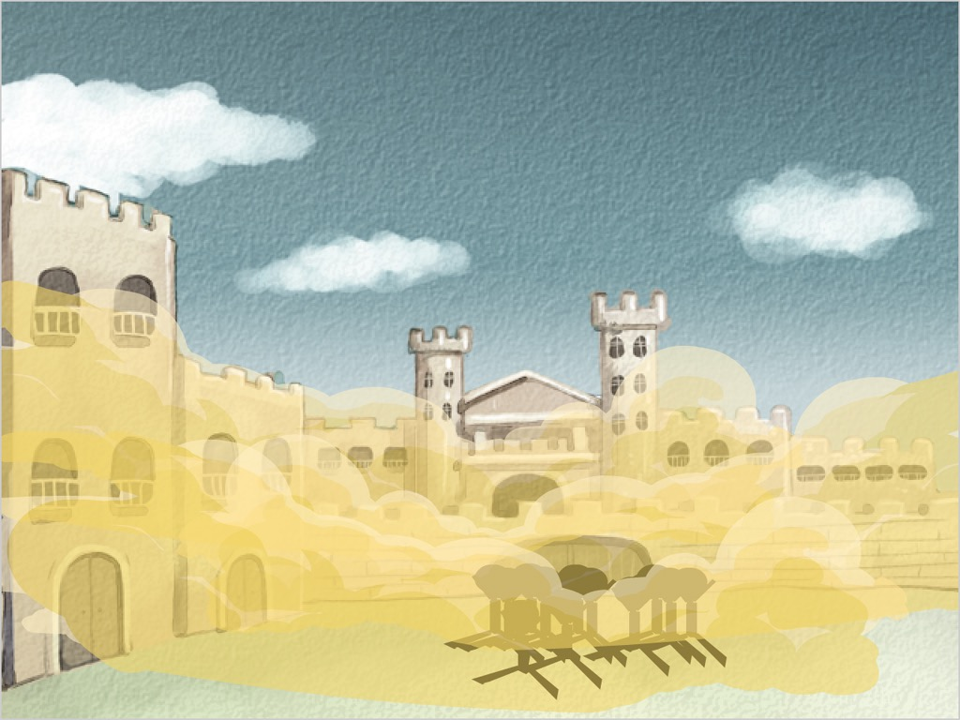
Notes:
2. ダビデは逃(に)げました
1) 宮(みや)から避(さ)けて逃(に)げました(Ⅱサムエル15:13～37)
2) シムイがダビデをのろいました(Ⅱサムエル16:5～14)
3) フシャイはダビデのために二重(にじゅう)戦略(せんりゃく)を展開(てんかい)しました。一方(いっぽう)、計略(けいりゃく)に失敗(しっぱい)した
アヒトフェルは自(みずか)らいのちを絶(た)ちました(Ⅱサムエル17:15～29)

Slide 10
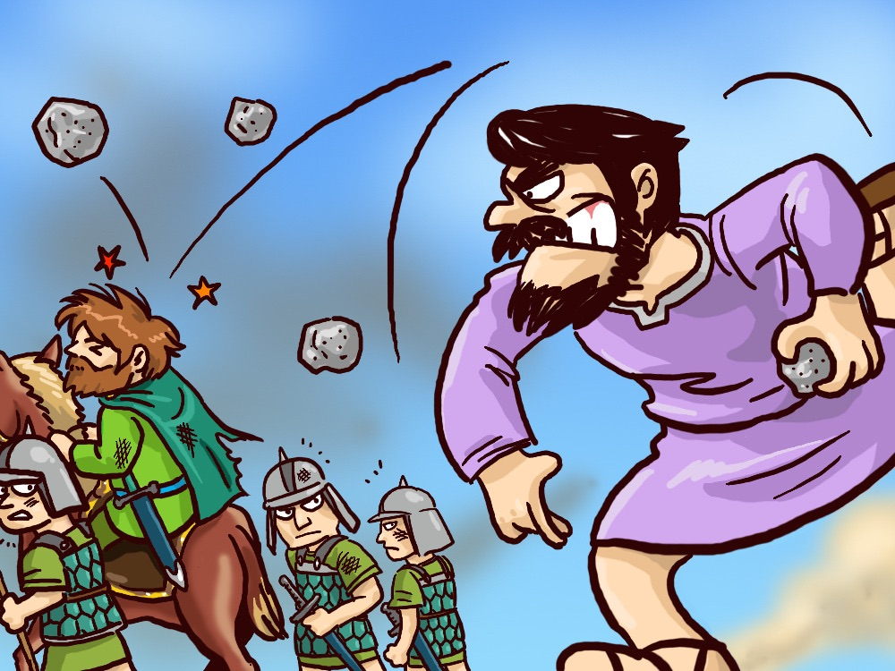
Notes:
2. ダビデは逃(に)げました
1) 宮(みや)から避(さ)けて逃(に)げました(Ⅱサムエル15:13～37)
2) シムイがダビデをのろいました(Ⅱサムエル16:5～14)
3) フシャイはダビデのために二重(にじゅう)戦略(せんりゃく)を展開(てんかい)しました。一方(いっぽう)、計略(けいりゃく)に失敗(しっぱい)した
アヒトフェルは自(みずか)らいのちを絶(た)ちました(Ⅱサムエル17:15～29)

Slide 11
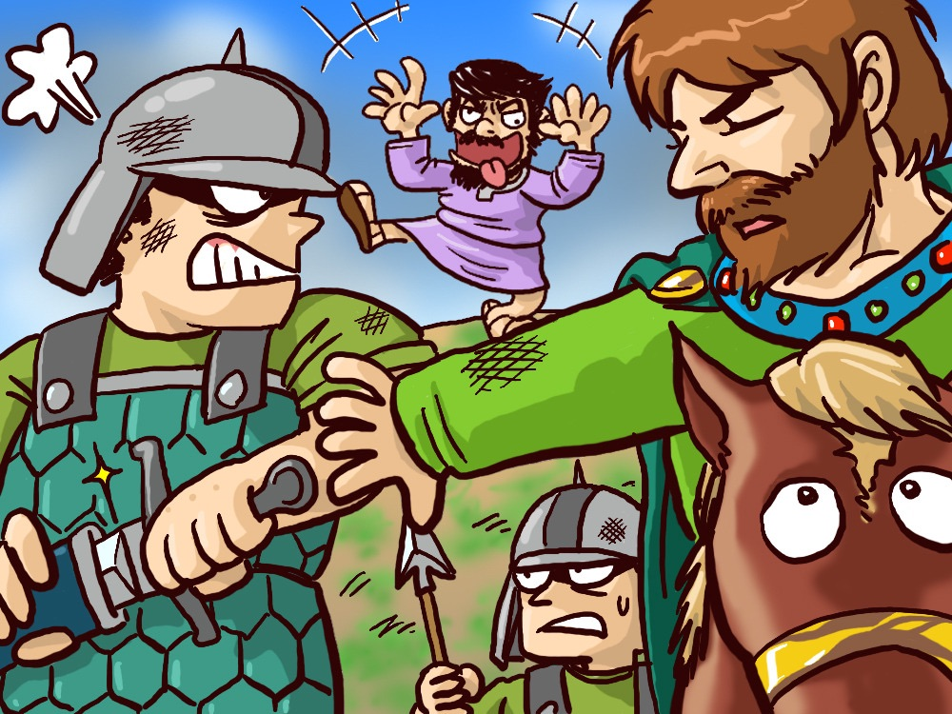
Notes:
2. ダビデは逃(に)げました
1) 宮(みや)から避(さ)けて逃(に)げました(Ⅱサムエル15:13～37)
2) シムイがダビデをのろいました(Ⅱサムエル16:5～14)
3) フシャイはダビデのために二重(にじゅう)戦略(せんりゃく)を展開(てんかい)しました。一方(いっぽう)、計略(けいりゃく)に失敗(しっぱい)した
アヒトフェルは自(みずか)らいのちを絶(た)ちました(Ⅱサムエル17:15～29)

Slide 12
ダビデの ぐんたいが
しょうりしました

Slide 13
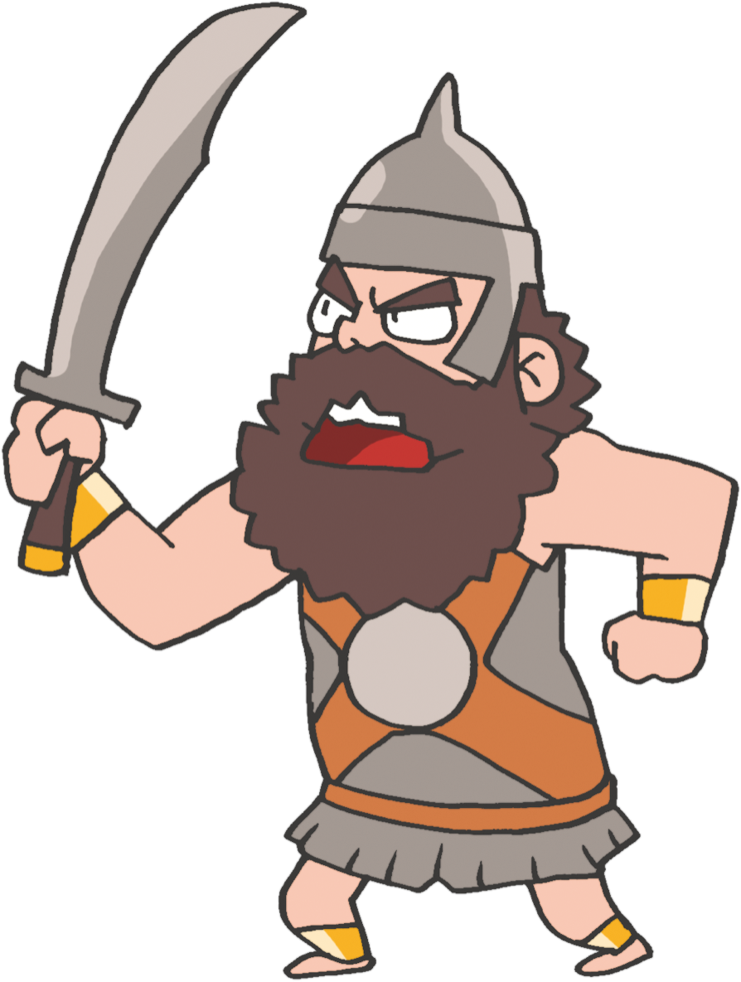
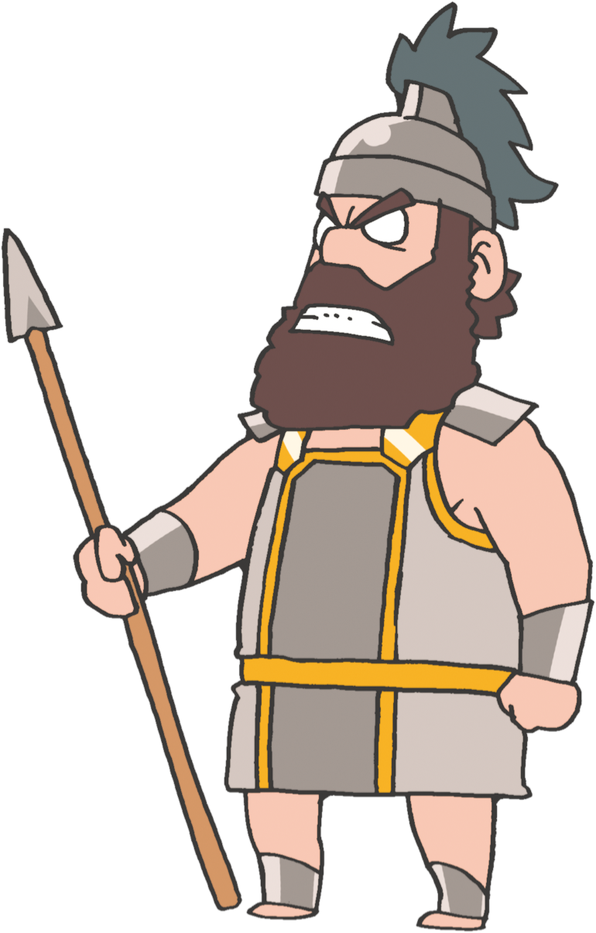
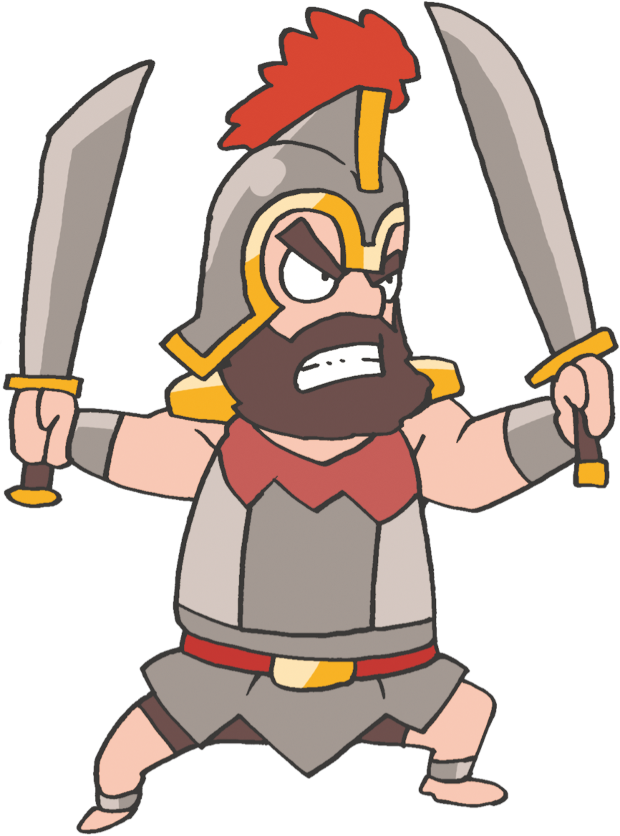
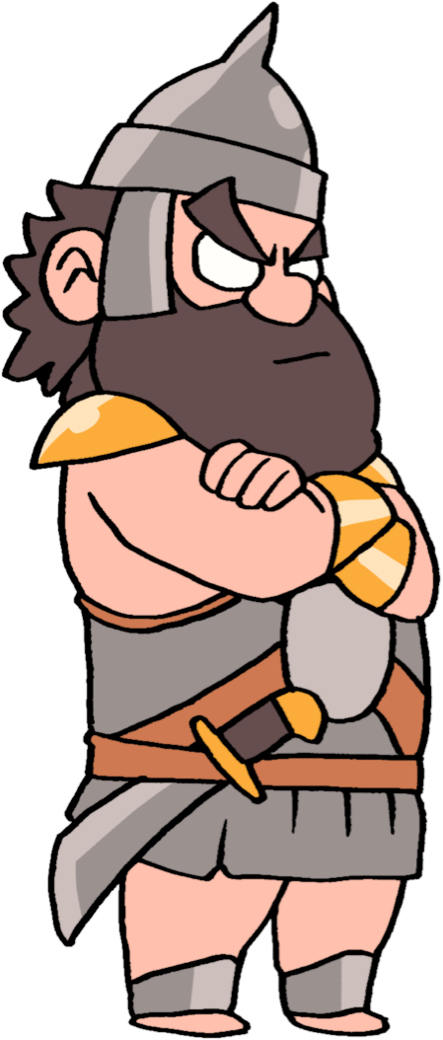
Notes:
3. ダビデの軍隊(ぐんたい)が勝利(しょうり)しました
1) ヨアブ、アビシャイ、イタイがダビデ王(おう)のために戦(たたか)いました (Ⅱサムエル18:1～4)
2) ダビデは3人(にん)の臣下(しんか)にアブシャロムを「ゆるやかに扱(あつか)ってくれ」と頼(たの)みました
(Ⅱサムエル18:5)
3) アブシャロムは殺(ころ)されます(Ⅱサムエル18:6～18)

Slide 14
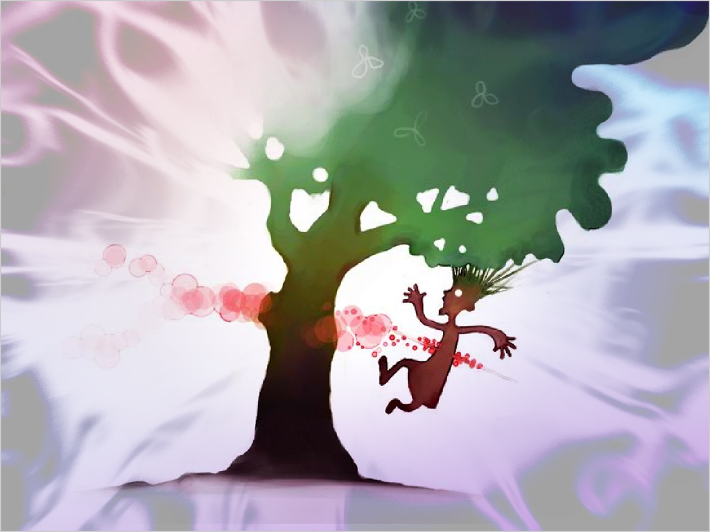
Notes:
3. ダビデの軍隊(ぐんたい)が勝利(しょうり)しました
1) ヨアブ、アビシャイ、イタイがダビデ王(おう)のために戦(たたか)いました (Ⅱサムエル18:1～4)
2) ダビデは3人(にん)の臣下(しんか)にアブシャロムを「ゆるやかに扱(あつか)ってくれ」と頼(たの)みました
(Ⅱサムエル18:5)
3) アブシャロムは殺(ころ)されます(Ⅱサムエル18:6～18)

Slide 15
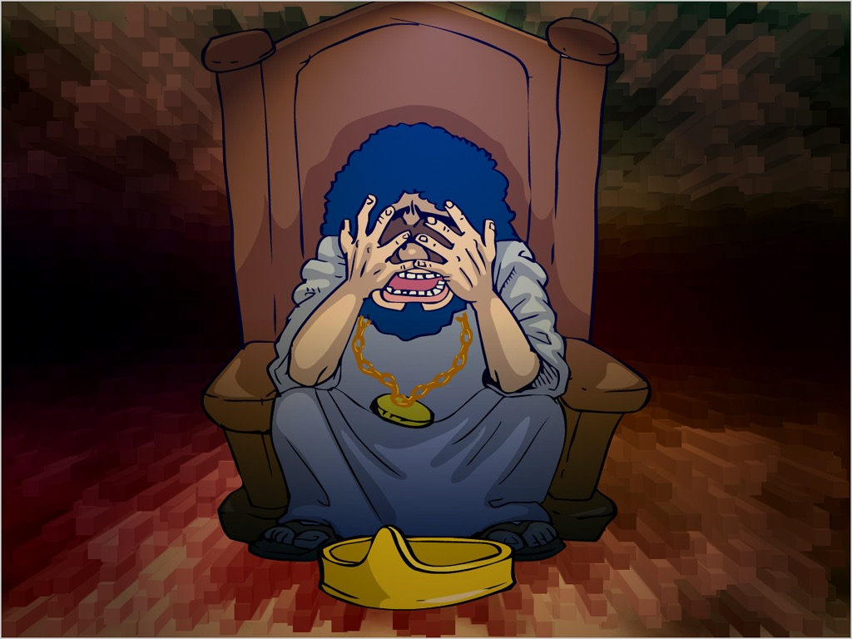
Notes:
3. ダビデの軍隊(ぐんたい)が勝利(しょうり)しました
1) ヨアブ、アビシャイ、イタイがダビデ王(おう)のために戦(たたか)いました (Ⅱサムエル18:1～4)
2) ダビデは3人(にん)の臣下(しんか)にアブシャロムを「ゆるやかに扱(あつか)ってくれ」と頼(たの)みました
(Ⅱサムエル18:5)
3) アブシャロムは殺(ころ)されます(Ⅱサムエル18:6～18)

Slide 16
さんこうに つかってください

Slide 17
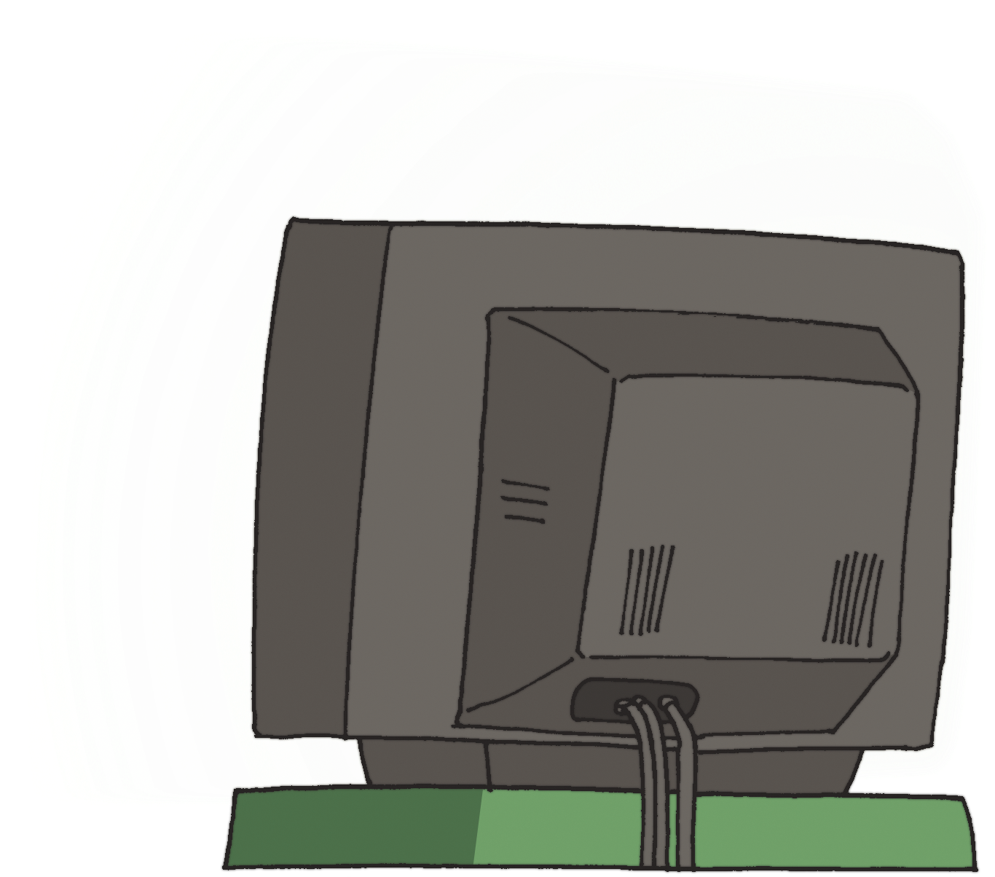
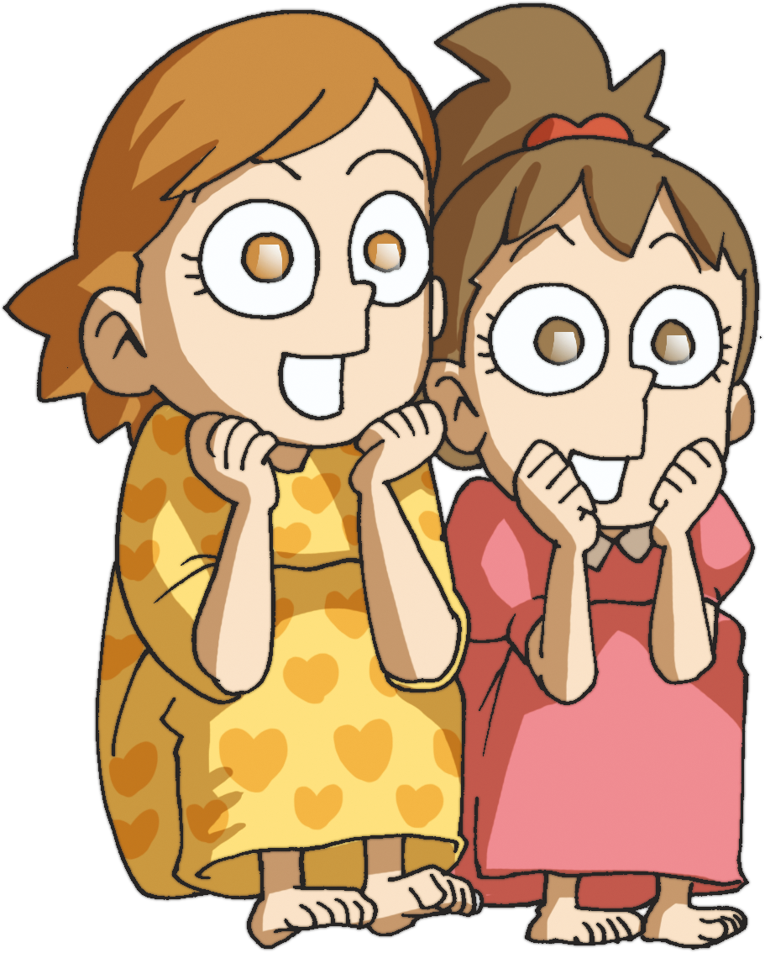
Notes:
幼いときが重要だ
何を見るか,聞くか

Slide 18
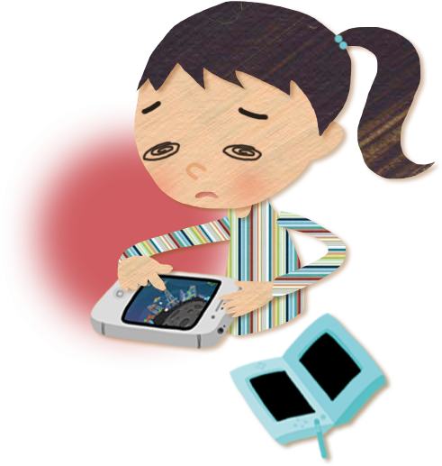
Notes:
空き時間 – スマホ

Slide 19
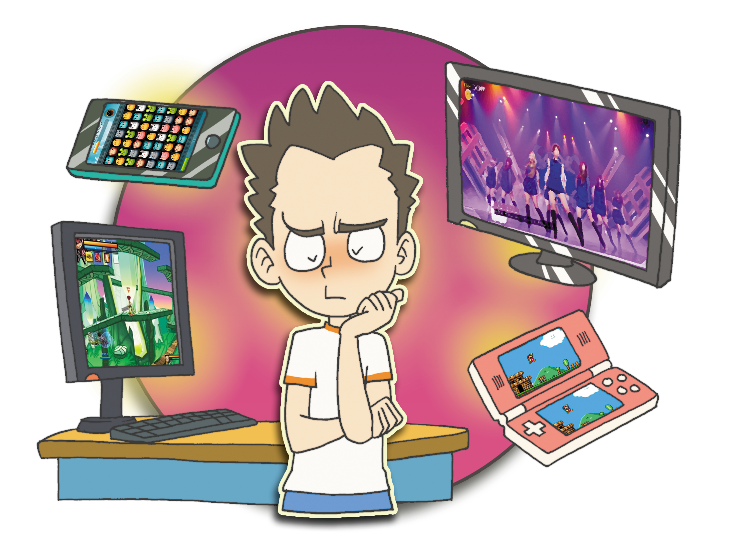
Notes:
サタンの奴隷- 3つの団体文化、メディアを通して- (見聞きすること)
子どもたちの心をとらえる

Slide 20
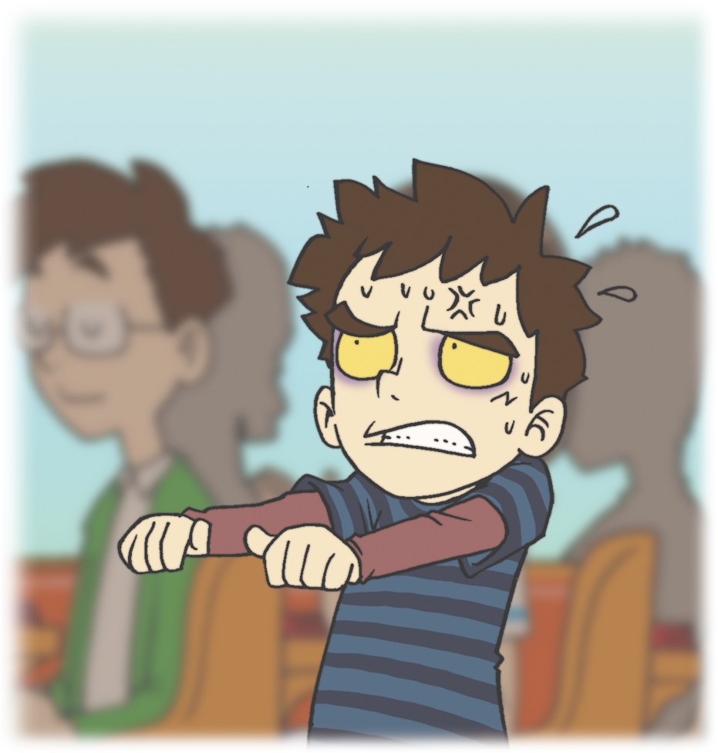
Notes:
礼拝ができない
みことばを聞けない

Slide 21
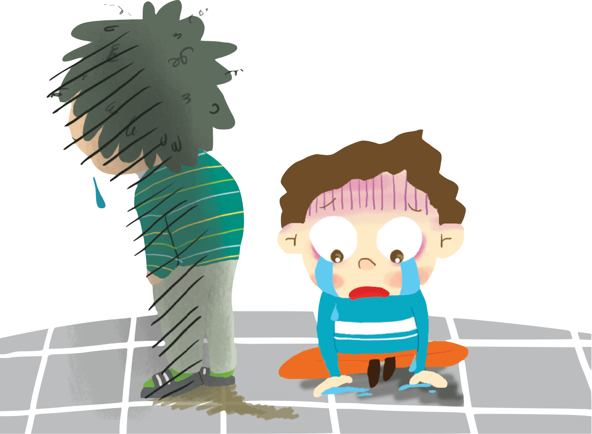
Notes:
霊的問題,精神問題
学業も当然だめで
失敗する

Slide 22
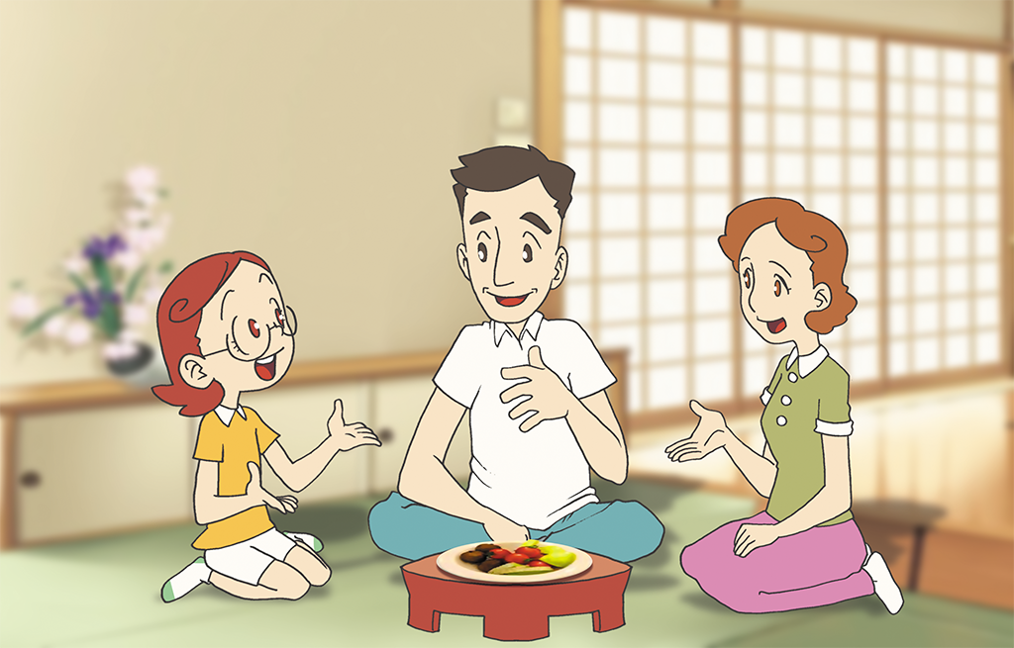
Notes:
パパ、ママ
子どもにみことば,祈り,伝道-フォーラム
こういうレムナントにみことばが根を下ろす。

Slide 23
つみを おかしている ものは、あくまから
でた ものです。あくまは はじめから
つみを おかして いるからです。
かみのこが あらわれたのは、あくまの
しわざを うちこわす ためです。
Iヨハネ 3:8
Notes:
따라서 읽어 봅시다

Slide 24
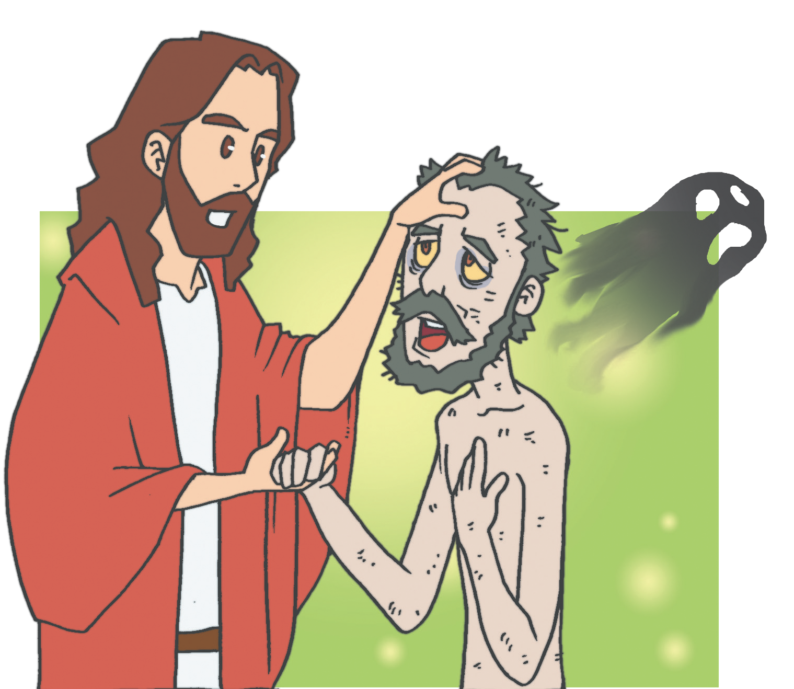
Notes:
悪魔のしわざ?
殺し

Slide 25
ぬすびとが くるのは、ただ ぬすんだり、
ころしたり、ほろぼしたり する だけの
ためです。わたしが きたのは、ひつじが
いのちを え、また それを ゆたかに
もつためです。
ヨハネ 10:10

Slide 26
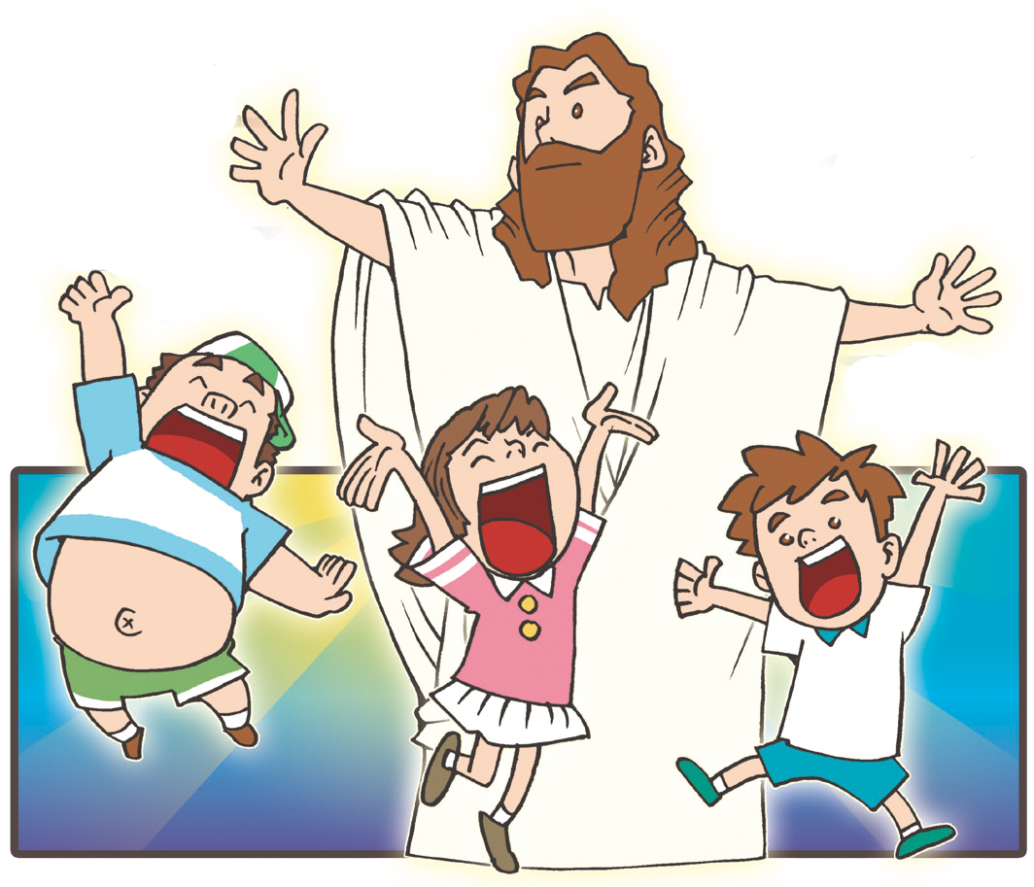
Notes:
神様に会う道を開かれた。
いのちを得るようになる。

Slide 27
しかし、かれは、わたしたちの そむきの
つみの ために さしとおされ、わたしたちの
とがの ために くだかれた。かれへの
こらしめが わたしたちに へいあんを
もたらし、かれの うちきずに よって、
わたしたちは いやされた。
イザヤ 53:5

Slide 28
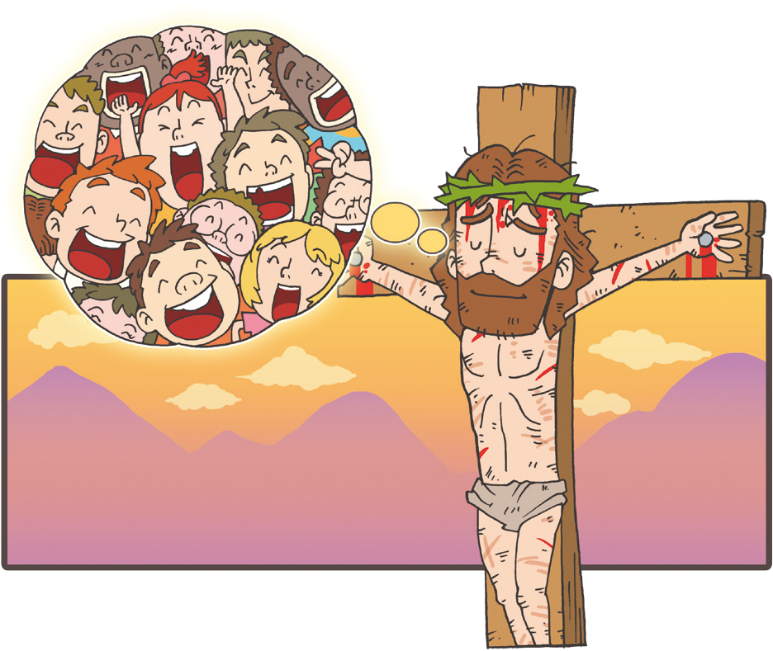
Notes:
私たちが受けるすべての災い、呪い,地獄をイエス様が代わりに受けてくださいました。

Slide 29
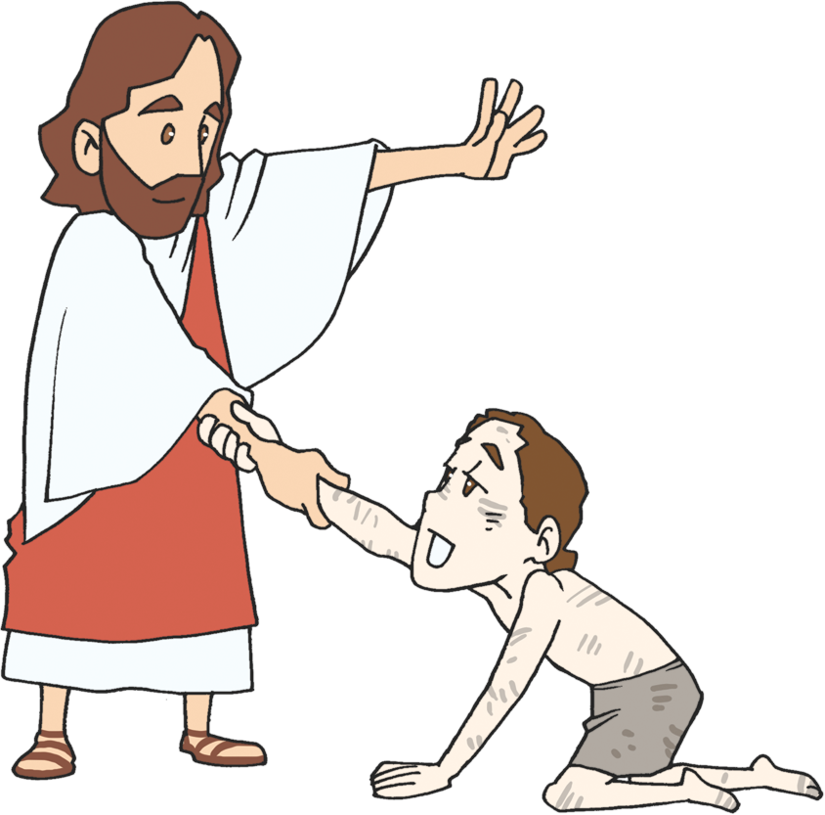
Notes:
ヨハネ 1:12 – 受け入れた人々 ~

Slide 30
Notes:
序論 -何を見るか?聞くか?空き時間に何で満たすのか?

Slide 31
Notes:
根を下ろす
失敗する

Slide 32
Notes:
アブシャロム-アムノン、タマル
ダビデの子どもたち-福音に根を下ろすことができなかった。
変なことにあって,殺し,みじめに殺されて

Slide 33
Notes:
自分が産んだ息子が自分を殺そうと-
急いで逃げた。
子どもの失敗の理由?

Slide 34
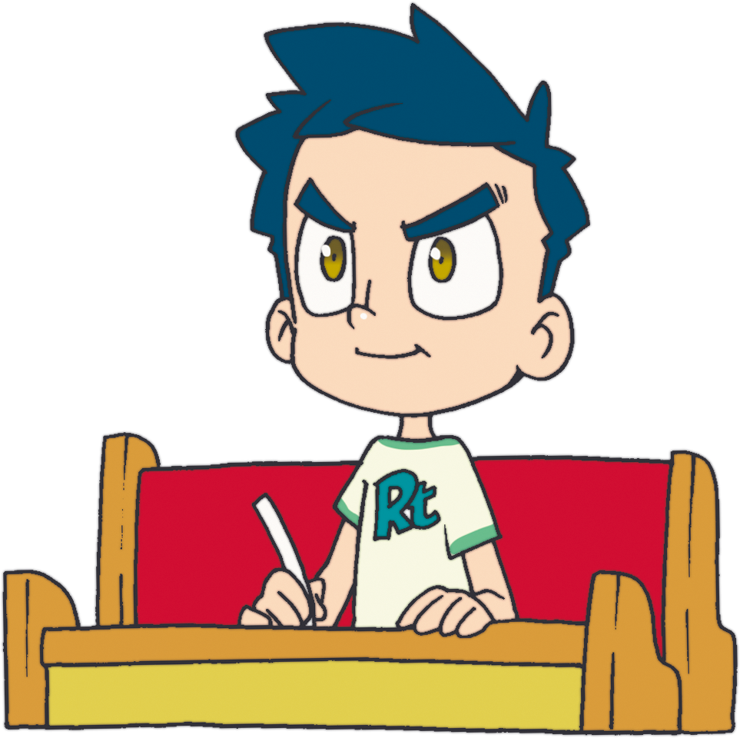
Notes:
幼いときに、みことば、祈り、伝道が根をおろすように
パパ、ママ、先生が手助けしなければならない。
それで聖日だけでも聖書を読もう-先生の指導

